Slide 1
ITEM 6:
REPORT OF THE SPECIES WORKING GROUP
11th SPAW STAC
Virtual meeting
30 June 2025
Notes:
Bonjour à chers Participants au 11 eme STAC SPAW.
Je suis Amélie Tagliaferro, chargée de mission biodiversité au CAR SPAW,
Merci à vous Monsieur le président de me donner la parole et merci a vous cher collègue du secrétariat SPAW pour votre présentation et votre soutien et pour l’organisation de ce STAC.
Merci aux parties Contractantes SPAW et aux observateurs SPAW ici présent pour leur écoute.
Merci de me permettre de prendre la parole afin de rendre compte du groupe de travail espèces sur les travaux faits et les avis rendus durant cette biennale 2023-2024.

Slide 2
Agenda
Species proposal - 0
Recommendations for the conservation of Sawfishes (Pristidae) in the Wider Caribbean Region
  Presentation of the sawfish biology and knowledge state of art – Olga Koubrak
Report on the conservation of Nassau Grouper (Epinephelus striatus)
Develop a set of prioritized recommendations for the conservation and management of parrotfish in the Caribbean
Report of the conservation and management recommendations for the Whale Shark (Annex II), Giant Manta Ray (Annex II) and Hammerhead Sharks (Annex III) in the Wider Caribbean Region
Notes:
L’agenda de cette présentation, commence par l’absence de proposition des états pour listé ou changer de liste une ou des espèces dans le protocole SPAW
les recommandations de conservation des poissons scies qui sera complété par une présentation de la biologie et l’état des connaissance sur les poissons scies réalisée par Olga Koubrak de l’association sealifelaw,
les recommandations de conservation du Mérou de Nassau, porté en collaboration avec le groupe aire marine protégée,
Un point sur la priorisation des recommandation pour la conservation et la gestion des poissons perroquets en Caraïbe
Avant de passer au rapport des recommandation de conservation pour le requin baleine, la raie Manta géante en listées en Annex 2 et de gestion pour les 3 espèces de requins marteaux listées en Annex 3 au STAC10 par les experts

Slide 3
Working groups
UNEP(DEPI)/CAR WG.42 INF. 12/Rev.1 Terms of Reference of the SPAW STAC Ad Hoc Working Groups
Exemptions WG
Species WG
PA's WG
Sargassum WG
Notes:
1 La première réunion des Parties Contractantes du protocole SPAW, à La Havane, Cuba (24-25 septembre 2001), dans sa décision I.7, a attribué "des mandats spécifiques au STAC (Comité consultatif scientifique et technique) pour la création de Groupes de Travail ad hoc pour traiter les thèmes qui, en raison de leur complexité ou de leur niveau de spécialisation, nécessitent [une attention particulière]. Ces groupes devraient présenter des rapports sur leurs travaux au STAC".
2 Depuis décembre 2023, quatre Groupes de Travail ad hoc de ce type, consacrés respectivement aux aires protégées, aux espèces, aux dérogations et aux sargasses, existent.
3 Les Groupes de Travail abordent des questions spécifiques identifiés par le STAC afin de faciliter la poursuite des discussions sur des sujets d'intérêt. les Parties Contractantes, soutenues par le CAR-SPAW et le Secrétariat doivent revoir et mettre à jour les tâches et les présidences des Groupes de Travail dans les 30 jours de chaque Conférence des Parties SPAW.
4 Les termes de référence définis par les Parties Contractants et approuvés en janvier 2022 définissent le fonctionnement de ces groupes de travail

Slide 4
List of Experts
Species / Especies / Espèces | Afiliation
Julia Horrocks | Barbados
Andrea Polanco | Colombia
Milena Benavides | Colombia
Dannerys Beatriz Baez Taveras | Dominican Republic
Bienvenido Marchena | Dominican Republic
Marcos Casilla Mariñez | Dominican Republic
Mr. Iván Figueroa Reyes | Cuba
Mrs. Indra Contrera Caballero | Cuba
Océane Beaufort | France
Sietske van der Wal | Netherlands
Anna Venema | Netherlands
Marino Eugenio Abrego | Panama
Dra Lissette Trejos | Panama
Kristen Koyama | USA
Angela Somma | USA
Betzabey Motta | Venezuela
Observer
Species / Especies / Espèces | Afiliation
Susan Millward | AWI
Monica Borobia-Hill | Monitor Caribbean
Courtney Vails | Lighkeepers
Jeffrey Bernus | CCS
Jaime Bolaños-Jiménez | Caribbean-Wide Orca Project (CWOP)
Lindsay Porter | IWC
Roxanne Francisca | DCNA
Olga Koubrak | SeaLife Law
Sonja Fordham | Shark Advocates International
Myles Philipps | WECAFC
Nuno Barros | Manta Trust
The current species working group is composed of 16 experts nominated from 9 countries, 11 nominated from 11 observers
Mean meeting by task : (except for the task on Parrotfish) 5 meetings
Mean participation by task : 3 experts
Notes:
-Chaque Partie Contractante peut désigner 2 experts par Groupe de travail et chaque observateur peut désigner 1 expert par Groupe de Travail, à condition que le nombre total d'experts observateurs ne dépasse pas le nombre de Parties Contractantes au Protocole SPAW. Le groupe de travail actuel sur les espèces est composé de 27 experts, 16 nommés par 9 pays et 11 nommés par des observateurs.
-Tous les experts sont désignés ou invités en raison de leur compétence scientifique et/ou technique, de leur disponibilité et de leur volonté d'être réactifs, et de couvrir, dans toute la mesure du possible, l'étendue géographique et thématique du sujet traité.
-Tous les experts participent à titre individuel et ne représentent pas les vues ou positions officielles des Parties Contractantes et des observateurs qui les ont désignés.

Slide 5
Tasks defined by STAC10
Mandatory task:
Task 1: Review, evaluate, and provide recommendations on proposals from Contracting Parties to add new species to the SPAW Protocol Annexes or change the listing status of species currently on the Annexes.
Specific tasks as mandated by STAC10:
  Task 2: Assist the Secretariat and SPAW-RAC with implementation of the recommendations for the conservation of Sawfishes (Pristidae) in UNEP (DEPI) CAR WG.43/INF.25, paragraphs 6-11, as appropriate.
  Task 3: With the Protected Areas Working Group, undertake the joint task in UNEP(DEPI)CAR WG.43/INF.26, paragraph 15, for the conservation of Nassau Grouper (Epinephelus striatus), and report progress and make recommendations, as appropriate, to STAC 11.
  Task 4: Develop a set of prioritized recommendations for the conservation and management of parrotfish in the Caribbean, using UNEP(DEPI)/CAR WG.42/INF.15 as the basis for such recommendations, as appropriate.
Invited tasks :
Task 5: SPAW COP12 invited the STAC, through the Species Working Group, to develop conservation and management recommendations for the Whale Shark, Giant Manta Ray and Hammerhead Sharks to be presented to STAC11.
Notes:
Formally commencing working January 2024, the SPAW STAC ad hoc Working group on Species had the following tasks assigned by the STAC and listed in the “2024-2025 Task and chairs of the SPAW STAC ad hoc Working Groups” document: Le groupe de travail SPAW sur les espèces s'est vu confier les tâches suivantes par le STAC :
Tâche systématique
Tâche 1 : Examiner, évaluer et fournir des recommandations sur les propositions des Parties contractantes visant à ajouter de nouvelles espèces aux Annexes du Protocole SPAW ou à modifier le statut des espèces figurant actuellement dans les Annexes.
Tâches spécifiques, telles que mandatées par le STAC10
- Le Groupe de travail sur les espèces aide le Secrétariat et le SPAW-RAC à mettre en œuvre les recommandations pour la conservation des poissons-scies (Pristidae), le cas échéant ("Tâche 2" pour les besoins de ce rapport).
- Avec le Groupe de travail sur les zones protégées, entreprendre la tâche conjointe prévue au paragraphe 15 du document UNEP(DEPI)CAR WG.43/INF.26 : faire des recommandations pour améliorer la gestion et la protection des AMP pour le mérou de Nassau (Epinephelus striatus), et faire un rapport sur les progrès accomplis et, le cas échéant, au STAC 11 ("Tâche 3" aux fins du présent rapport).
Développer un ensemble de recommandations prioritaires pour la conservation et la gestion des poissons perroquets dans les Caraïbes, en utilisant UNEP(DEPI)/CAR WG.42/INF.15 comme base pour de telles recommandations, le cas échéant ("Tâche 4" pour les besoins de ce rapport).
Tâche invitée
- La COP12 de SPAW a invité le STAC, par l'intermédiaire du Groupe de travail sur les espèces, à élaborer des recommandations de conservation et de gestion pour le requin-baleine, la raie manta géante et trois espèces de requin-marteau, à présenter au STAC11 ("Tâche 5" aux fins du présent rapport).

Slide 6
Working groups Species
Task 1 : no species proposal for this biennal
Notes:
-Le STAC désigne le président de chaque Groupe de Travail pour un mandat d'une période biennale. Cette biennale le CAR SPAW a présidé l’ensemble des groupes de travail.
Comme ont peut le voir ici le groupe de travail espèces a principalement été actif de juin à septembre 2022. Ce fut une période intense et nous remercions les experts ayant participer aux groupes de travail pour leur implication et leur disponibilité.
Comme prévu par le cahier des charges tous échange email sont passés par la plateforme virtuelle "teamwork" et tous les documents ont été partagés via un dossier collectif Google Drive. l’intégralité des réunions c’est fait en distanciel et en anglais puisque c’est l’unique langue de travail des WG.
Une réunion d'introduction avec tous les groupes de travail (Espèces, Zones protégées, et exemption) a été organisée le 28 février 2024 Vingt-deux (22) participants étaient présents.
Cette réunion avait pour but de présenter aux nouveaux experts nommés le contexte du protocole SPAW, les règles et les objectifs des groupes de travail, Une réunion du groupe de travail sur les espèces et selon les taches demandées par le STAC10 a ensuite été organisée de fin mars à début avril, afin d'identifier des leaders pour chaque sous tâche, de répartir le travail entre les membres du groupe, et de planifier l'évaluation des propositions d’especes soumises par les parties contractantes
Le travail du groupe de travail sur les espèces a ensuite été divisé en réunions en ligne et en examen et rédaction collaboratifs en ligne des documents et des recommandations. Les réunions ont été consacrées à la discussion des tâches à accomplir, à la méthode pour les aborder, à l'identification et à la discussion des points de désaccord potentiels et à la validation des résultats du groupe de travail. La plupart des travaux du groupe de travail ont été réalisés en ligne, sur des documents partagés que les experts ont rédigés en collaboration avec le soutien du SPAW-RAC.
Le groupe de travail sur les espèces s’est ensuite réuni lors de réunions thématiques et a collaborativement rédigé les documents et recommandations. Le consensus a toujours été recherché et lorsque cela n’a pas été possible nous nous sommes attaché a refléter autant que possible la pluralité des opinions.

Slide 7
WG | Tasks | Milestones | 2024 |  |  |  |  |  |  |  |  |  | 2025
 |  |  | March | April | May | June | July | Aug | Sept | Oct | Nov | Dec | January | Feb | March
SPECIES | Task 1 : Review proposals to add new species or change the listing status of species | States submit their proposals
 |  | Experts complete the evaluation form |  |  |  |  |  |  |  |  |  |  |  | STAC-4
 |  | WG meets to validate the evaluations of the proposals
 | Task 2 : assist the Secretariat and SPAW-RAC with implementation of recommendations for the conservation of Sawfishes | Meeting of experts interested in participating or leading the task to organize the work
 |  | CP needs survey
 | Task 3 : Submission to the next STAC meeting to consider opportunities to improve MPA management and protection for Nassau grouper, including in SPAW-listed MPAs | Meeting of experts interested in contributing to the task
 |  | Working on first draft
 |  | Experts submit their proposals to the whole species WG
 |  | Review of the proposal
 |  | Species WG meetings to validate the proposal
 |  | Final version of proposals
 | Task 4: prioritized recommendations for the conservation and management of parrotfish in the Caribbean | Meeting of experts interested in contributing to the task
 |  | Working on first draft
 |  | Experts submit their proposals to the whole species WG
 |  | Review of the proposal
 |  | Species WG meetings to validate the proposal
 |  | Final version of proposals
 | Task 5 : Develop conservation and management recommendations for the Whale Shark, Giant Manta Ray and Hammerhead Sharks | Meeting of experts interested in contributing to the task
 |  | Working on first draft
 |  | Experts submit their proposals to the whole species WG
 |  | Review of the proposal
 |  | Species WG meetings to validate the proposal
 |  | Final version of proposals
Notes:
Chaque tâche du groupe de travail espèce a son propre déroulé et programme biennal afin d’atteindre l’objectif de présenter un document partagé au STAC 11
Principaux résultats :
Tâche 2 : Le Groupe de Travail sur les Espèces a développé une enquête pour collecter des informations sur la mise en œuvre du Protocole SPAW par les Parties Contractantes en ce qui concerne le poisson-scie, a analysé les résultats et les a rapportés au STAC. Le groupe a également recommandé qu'un expert du poisson-scie fasse une présentation au STAC sur la biologie/écologie de l'espèce et sur l'importance de la mise en cohérence des législations nationales.
Tâche 3 : Recommandations pour la conservation du mérou de Nassau, dans le document "Opportunities to improve MPA management and protection for Nassau grouper (Epinephelus striatus)".
Tâche 4 : En raison du manque de participation d'experts, cette tâche n'a pas été traitée
Tâche 5 : Trois séries de recommandations prioritaires ont été produites, orientées vers l'action pour la conservation et la gestion du requin-baleine, de la raie manta géante et des requins-marteaux.

Slide 8
Joint task with MPA WG
Conservation of Nassau grouper and recommendation
The following revised document are submitted to the STAC for validation : (UNEP(DEPI)CAR WG 42/ INF.38)
The working group met online three (3) times with the participation of six (6) experts at the last two meetings, compared with 13 at the first.
The Species Working Group reviewed the recommendations from :
  “STAC9-WG.42-INF.38-Recommendations for Nassau Grouper-EN”,
  the “STAC10-WG.43_INF.26_Recommendations for Nassau Grouper management”,
  “WECAFC SWAG meeting report 2018, 2019, 2020”, and
  “Regional Fish Spawning Aggregation Fishery Management Plan”
Notes:
Le documents UNEP(DEPI)CAR WG 42/ INF.38 est soumit au STAC pour validation
Le groupe de travail s'est réuni en ligne trois (3) fois avec la participation de six (6) experts lors des deux dernières réunions, contre 13 lors de la première.
Le groupe de travail disposait d'une série de documents disponibles le "STAC9-WG.42-INF.38-Recommandations for Nassau Grouper-EN", le "STAC10-WG.43_INF.26_Recommandations for Nassau Grouper management", le "WECAFC SWAG meeting report 2018, 2019, 2020", et le "Regional Fish Spawning Aggregation Fishery Management Plan"

Slide 9
Joint task with MPA WG
Conservation of Nassau grouper and recommendation
Habitat Mapping: Map Nassau grouper key habitats including confirmed and unconfirmed FSAs, migration routes and areas of ontogenetic significance, using local knowledge, to guide MPA creation or expansion.
Regulations: Evaluate and enhance fisheries and MPA regulations to protect Nassau grouper, focusing on spawning and migration periods.
Indicators: Integrate Nassau grouper-specific objectives and indicators into MPA management, using diverse datasets for evaluation. Data streams for these indicators should include fishery dependent, fishery independent and socioeconomic datasets to characterise and evaluate the fishery, landings, abundance, life history, ecology, ontogenetic/annual/seasonal movement patterns, effectiveness of enforcement and outreach.
Working Groups: Form national groups to share knowledge and assess management effectiveness with 5- and 10-year benchmarks.
Monitoring Protocols: Standardize monitoring and reporting processes for Nassau grouper and FSAs across regions. These national working groups should include representatives of government, NGO and resource user groups, as appropriate, and operate based on annual work plans which prompt monitoring, evaluation and reporting on known Nassau grouper FSAs and management effectiveness. National working groups should also establish benchmarks against which to measure success over 5- and 10-year periods.
Effectiveness Reporting: Include FSA management indicators in SPAW reports and share findings for regional planning.
Notes:
Les recommandations sont résumées ci-dessous :
1. Cartographie de l'habitat : Cartographier les habitats clés du mérou de Nassau, y compris les ZSF confirmées et non confirmées, les voies de migration et les zones d'importance ontogénétique, en utilisant les connaissances locales, afin d'orienter la création ou l'extension des AMP.
2. Réglementation : Évaluer et améliorer les réglementations en matière de pêche et d'AMP afin de protéger le mérou de Nassau, en se concentrant sur les périodes de frai et de migration.
3. Indicateurs : Intégrer des objectifs et des indicateurs spécifiques au mérou de Nassau dans la gestion de l'AMP, en utilisant divers ensembles de données pour l'évaluation. Les flux de données pour ces indicateurs devraient inclure des ensembles de données dépendant de la pêche, indépendants de la pêche et socio-économiques pour caractériser et évaluer la pêche, les débarquements, l'abondance, le cycle biologique, l'écologie, les schémas de déplacement ontogénétique/annuel/saisonnier, l'efficacité de l'application de la loi et de la sensibilisation.
4. groupes de travail : Former des groupes nationaux pour partager les connaissances et évaluer l'efficacité de la gestion à l'aide de points de référence à 5 et 10 ans.
5. Protocoles de suivi : Normaliser les processus de suivi et d'établissement de rapports pour le mérou de Nassau et les AMP dans toutes les régions. Ces groupes de travail nationaux devraient comprendre des représentants du gouvernement, de ONG et des groupes d'utilisateurs des ressources, le cas échéant, et fonctionner sur la base de plans de travail annuels qui incitent au suivi, à l'évaluation et à l'établissement de rapports sur les zones de fraie et d’agrégation connues pour le mérou de Nassau et sur l'efficacité de la gestion. Les groupes de travail nationaux devraient également établir des critères de référence permettant de mesurer le succès sur des périodes de 5 et 10 ans.
6. Rapports sur l'efficacité : Inclure les indicateurs de gestion de zones de fraie et d’agrégation de poissons dans les rapports SPAW et partager les résultats pour la planification régionale.

Slide 10
Parrotfish
“Set of prioritized recommendations for the conservation and management of parrotfish in the Caribbean”
The Secretariat and SPAW RAC kindly ask experts to respond, gently reminding them of the existence of the Species Working Group and giving them a chance to provide us with their recommendations before December 31, 2024.
Considering the lack of response, the Secretariat advises Focal Points that the working group is therefore unable to complete this task.
Notes:
Ensemble de recommandations prioritaires pour la conservation et la gestion des poissons perroquets dans les Caraïbes
Le SPAW-RAC a essayé d’organisé des réunions pour aborder ce sujet avec les experts et prioriser comme demandé par le STAC 10 les recommandations de conservation des poissons perroquets
Malheureusement, malgré un grand nombre de rappels, seuls deux experts ont travaillé sur cette tâche au début et aucune participation aux dernières réunions n'a été enregistrée, ni aucune réponse aux rappels d'organiser de nouvelles réunions
Pour mener à bien cette tâche, le SPAW-RAC a besoin de la participation d'experts. Compte tenu de l'absence de réponse, le Secrétariat à informé les points focaux que le groupe de travail n’etait donc pas en mesure de mener à bien cette tâche.

Slide 11
Invited task
Conservation and management recommendations for the Whale Shark, Giant Manta Ray and Hammerhead Sharks
The working group met online seven (7) times.
The group sent a first draft to the whole species working group on January 9th 2025.
10 experts contributed and 4 Experts reviewed the final draft on January 2025.
All experts agreed on the idea of having one document for the 3 groups of species.
Notes:
Le groupe de travail s'est réuni en ligne sept (7) fois.
Le groupe a envoyé un premier projet à l'ensemble du groupe de travail sur les espèces le 9 janvier 2025. 10 experts ont contribué au travail du groupe et 4 experts ont examiné le projet final avant présentation au STAC11.
Tous les experts se sont mis d'accord sur l'idée d'avoir un seul document pour les 3 groupes d'espèces.
Le 7 mai, deux experts se sont portés volontaires pour prendre la direction de la partie sur les raies manta et sur les requins-marteaux. Aucun chef de file n'a été trouvé pour le requin-baleine, et les experts ont accepté de travailler en collaboration sur cette partie.
Les experts ont également convenu, le 20 juillet, de la nécessité de créer un document facile à mettre en œuvre, dans le but de prioriser et suggérer des actions concrètes, rationelles aux parties contractantes. Ils ont souligné l'importance de rendre le document utilisable et réaliste, afin d'encourager les parties contractantes à mettre en œuvre ses recommandations.

Slide 12
Conservation and management recommendations for the Whale Shark, Giant Manta Ray and Hammerhead Sharks
Group general and prioritized recommendations:
Building capacity, awareness and improving information on sharks and rays listed on Annexes II and III.
  training fishers on safe release methods;
  hosting capacity building workshops to share knowledge of low-cost, effective data collection; collecting catch, reporting data from relevant fishing organizations such as ICCAT and WECAFC;
  collaborating regionally to share data and harmonize data collection protocols;
  promoting stakeholder engagement in gathering historical data conducting field surveys;
  and growing communication tools to raise awareness on those species conservation (social media campaigns; video tools for effective storytelling).
Meeting Annex II obligations to protect Whale Shark (Rhincodon typus) and Giant Manta Ray (Manta birostris)
  ensuring that legislation, regulations, and/or policies are in place to prohibit retention, sale, trade, and minimize incidental catch,
  training relevant personnel in species identification and enforcement of associated restrictions;
  developing/adopting the Protocol's best practice guidelines on disentanglement from fishing nets;
  preventing disruptive interactions through promotion of best practices for sustainable tourism and associated, targeted educational tools that impact the community on different levels;
  and submitting exemption reports to the Secretariat as requested by Art. 19 and Article 11(2) of the SPAW Protocol.
Notes:
En s'appuyant sur les recommandations pour la conservation du requin-baleine, de la raie manta géante et de trois espèces de requins-marteaux formulées par le STAC 10, et à la suite des discussions qui ont eu lieu lors de la réunion de validation, les experts ont proposé les recommandations générales suivantes, classées par ordre de priorité :
Renforcer les capacités, la sensibilisation et améliorer l'information sur les requins et les raies inscrits aux annexes II et III :
En formant les pêcheurs aux méthodes sûres de remise à l'eau ;
en organisant des ateliers de renforcement des capacités pour partager les connaissances sur la collecte de données efficace et peu coûteuse ;
en collectant les données sur les captures et les déclarations auprès des organisations de pêche concernées, telles que la ICCAT et la WECAFC ;
en collaborant au niveau régional pour partager les données et harmoniser les protocoles de collecte de données ; en encourageant l'engagement des parties prenantes dans la collecte de données historiques en menant des enquêtes sur le terrain ;
et en développant les outils de communication pour sensibiliser à la conservation de ces espèces (campagnes dans les médias sociaux ; outils vidéo pour une narration efficace).
Respecter les obligations de l'annexe II en matière de protection du requin-baleine (Rhincodon typus) et de la raie manta géante (Manta birostris)
en veillant à ce que la législation, les réglementations et/ou les politiques soient en place pour interdire la rétention, la vente, le commerce et minimiser les captures accidentelles,
en formant le personnel concerné à l'identification des espèces et à l'application des restrictions associées ;
en développant/adoptant les lignes directrices des meilleures pratiques du Protocole sur le désenchevêtrement des filets de pêche ;
en prévenant les dérangements intentionnels par la promotion des meilleures pratiques pour un tourisme durable et des outils éducatifs associés et ciblés qui ont un impact sur la communauté à différents niveaux ;
et en soumettant des rapports de dérogation au Secrétariat tel que demandé par l'Art. 19 et l'article 11(2) du protocole SPAW.

Slide 13
Conservation and management recommendations for the Whale Shark, Giant Manta Ray and Hammerhead Sharks
Meeting obligations for Annex III listed Hammerhead sharks species
  regulating fishing through catch limits, closed seasons and/or closed areas based on scientific advice and the precautionary approach;
  publishing CITES Non-detriment findings;
  minimizing waste and enhance species-specific data collection by requiring all sharks be landed with fins naturally attached;
  and prohibiting international trade/or retention (for ICCAT Parties);
Considering that the recommended measures for the Whale shark, the Giant Manta Ray and the Hammerhead sharks are based on the obligations for Annex II and Annex III species under the SPAW Protocol, it would be appropriate to apply them correspondingly to other shark species listed in Annex II and Annex III, such as the silky shark and the Oceanic whitetip.
Notes:
Respecter les obligations relatives aux espèces de requins-marteaux inscrites à l'annexe III
en réglementant la pêche par des limites de capture, des périodes de fermeture et/ou des zones de fermeture fondées sur des avis scientifiques et l'approche de précaution ;
En publiant les avis de commerce non préjudiciable de la CITES ;
En minimisant les déchets et améliorer la collecte de données spécifiques aux espèces en exigeant que tous les requins soient débarqués avec les ailerons naturellement attachés ;
et en interdisant le commerce international et/ou la rétention (pour les parties à la ICCAT) ;
Étant donné que les mesures recommandées pour le requin-baleine, la raie manta géante et les requins-marteaux sont fondées sur les obligations prévues pour les espèces de l'annexe II et de l'annexe III dans le cadre du protocole SPAW, il conviendrait de les appliquer de la même manière à d'autres espèces de requins énumérées à l'annexe II et à l'annexe III, telles que le requin soyeux et le requin océanique à pointes blanches.

Slide 14
Recommendation for Sawfish conservation
The working group met online four (4) times with the participation of 4 experts.
The Species Working Group reviewed the recommendations “STAC10-WG.43-INF.25-Recommendations for sawfish conservation in the Wider Caribbean Region - EN”
The following revised documents are submitted to the STAC for validation (UNEP(DEPI)CAR WG 45/ INF16): Recommendations for the conservation of sawfish (pristidae) in the wider caribbean region.
The Species WG decided that further information about the SPAW Contracting Parties’ implementation of the SPAW Protocol with regard to sawfish was necessary before it could advise on the next steps for implementation of the recommendations.
The experts collaborated on the survey’s development, taking into account the recommendation document UNEP (DEPI) CAR WG.43/INF.25.
Notes:
Le groupe de travail s'est réuni en ligne quatre (4) fois avec la participation de quatre experts.
Les experts ont revu le document soumis au STAC10 sur les recommandations pour la conservation du poisson scie dans la grande Caraïbe. Ils soumettent ainsi suite au travail du groupe espèce le document suivant Recommendations for the conservation of sawfish (pristidae) in the wider caribbean region qui ne correspond pas aux attentes initialement formulé par le STAC10.
En raison, tous les experts ont décidé à la lecture du document du STAC10 que la première étape consistait à partager une enquête avec les parties contractantes afin d'obtenir des informations sur les programmes de réglementation et d'application existants, ainsi que sur leurs besoins et les principaux obstacles à la conservation du poisson-scie avant de passer à l’étape suivant consistant à la mise en oeuvre des recommandations.
Les experts ont collaboré à l'élaboration de l'enquête, en tenant compte du document de recommandation UNEP (DEPI) CAR WG.43/INF.25.

Slide 15
Recommendation for Sawfish conservation
The species experts discussed the survey responses and noted that the number of Contracting Parties responding was not as expected and some sawfish range states were not represented in the survey responses.
Of the responses received, common themes were the lack of basic scientific information available on sawfish occurrence and species biology, as well as the lack of resources for sawfish conservation and management, followed by the need to build implementation capacity and support public awareness.
The species experts concluded that enhanced engagement from SPAW Contracting Parties, especially from key sawfish range states, is essential to the successful implementation of the recommendations on sawfish adopted at COP12.
Notes:
Les experts et le SPAW RAC remercient les Parties Contractantes ayant répondu au questionnaire. Les experts en espèces ont discuté des réponses à l'enquête et ont noté que le nombre de parties contractantes ayant répondu n'était pas celui attendu et que certains États de l'aire de répartition du poisson-scie n'étaient pas représentés dans les réponses à l'enquête.
Parmi les réponses reçues, les thèmes communs étaient le manque d'informations scientifiques de base disponibles sur la présence du poisson-scie et la biologie des espèces, ainsi que le manque de ressources pour la conservation et la gestion du poisson-scie, suivi par la nécessité de renforcer les capacités de mise en œuvre et de soutenir la sensibilisation du public.
Les experts des espèces ont conclu qu'un engagement renforcé des parties contractantes de SPAW, en particulier des principaux États de l'aire de répartition du poisson-scie, est essentiel pour une mise en œuvre réussie des recommandations sur le poisson-scie adoptées lors de la COP12.

Slide 16
Recommendation for Sawfish conservation
In order to raise awareness, to assist Contracting Parties in their commitment, and to address the need for information on sawfish biology, conservation, and management identified in the survey, the Species Working Group recommends that:
    “The Cartagena Convention Secretariat invite a sawfish expert to present on sawfish in the Wider Caribbean Region at the next STAC meeting.”
Notes:
Afin de sensibiliser les parties contractantes, de les aider à respecter leur engagement et de répondre au besoin d'informations sur la biologie, la conservation et la gestion du poisson-scie identifié dans l'étude, le groupe de travail sur les espèces recommande ce qui suit :
"Le Secrétariat de la Convention de Cartagena invite un expert en poisson-scie à faire une présentation sur le poisson-scie dans la région des Caraïbes lors de la prochaine réunion du STAC. "

Slide 17
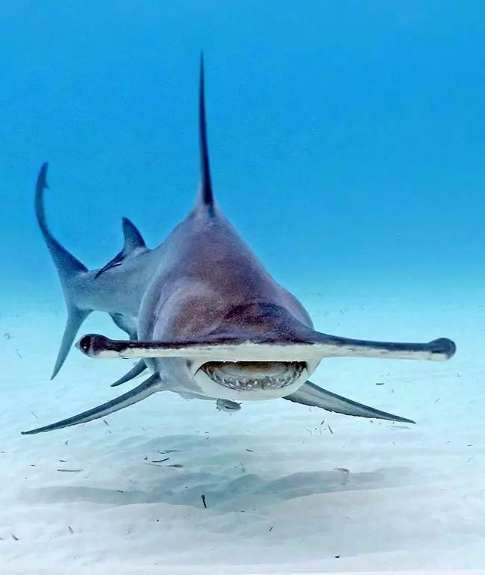
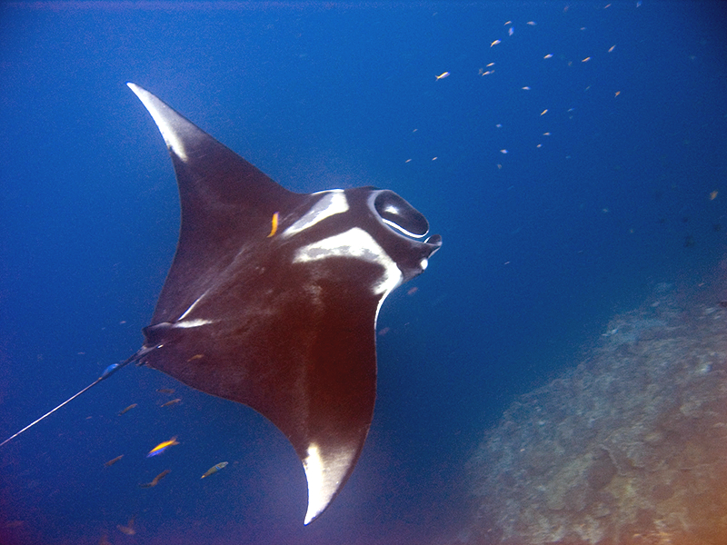
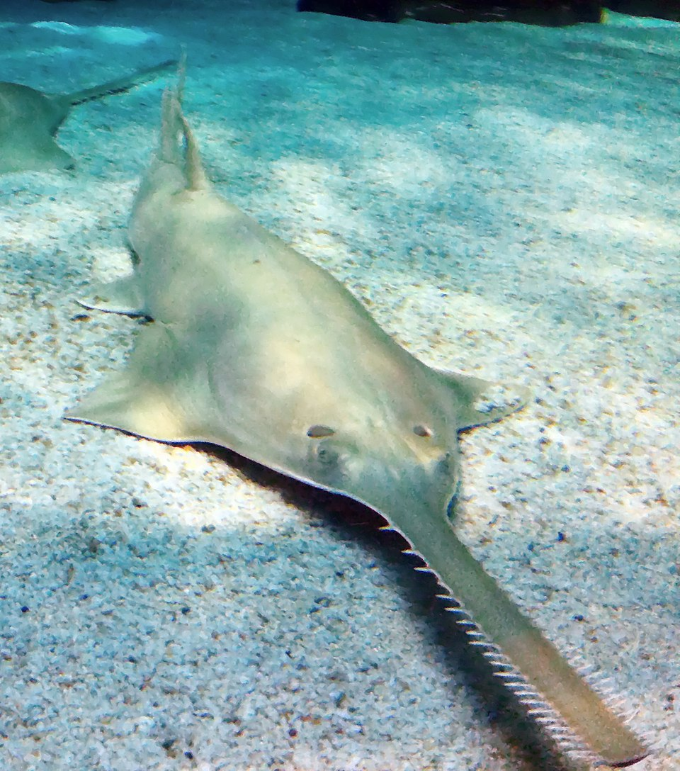
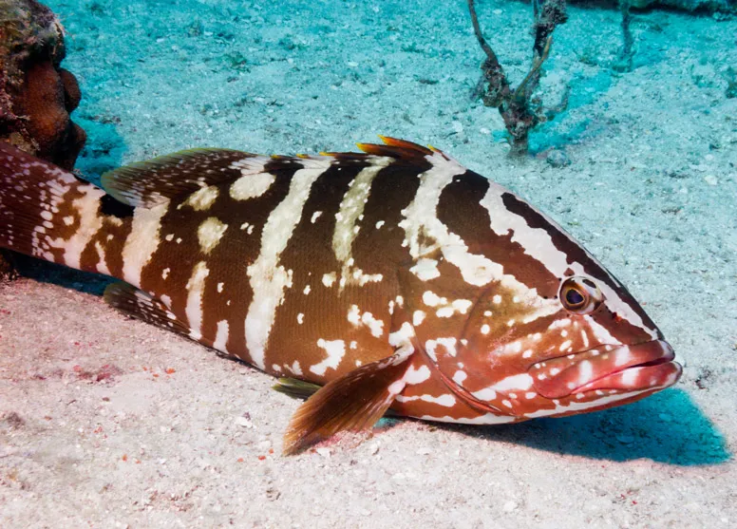
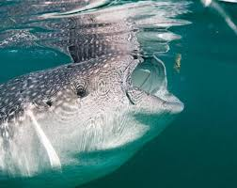
Thank you for your attention

